Slide 2
Aftrap

Slide 3
Arduino

Slide 4
LED knipperen met potmeter

Slide 5
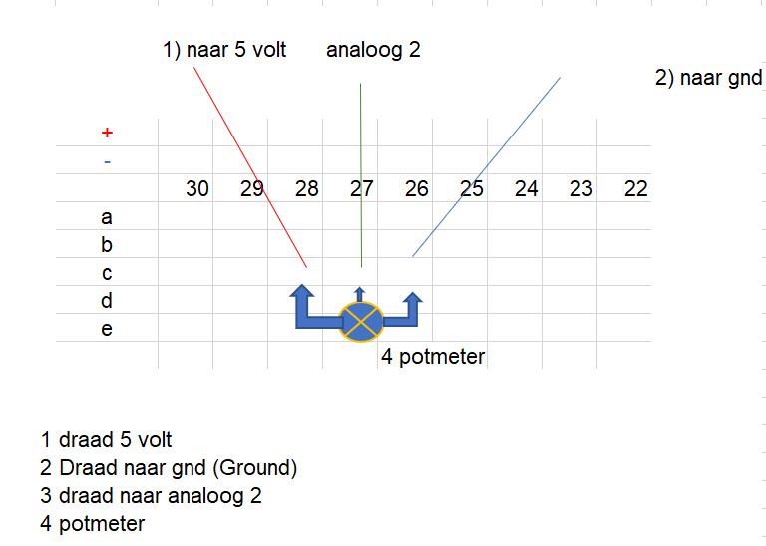
LED knipperen met potmeter
schakeling

Slide 6
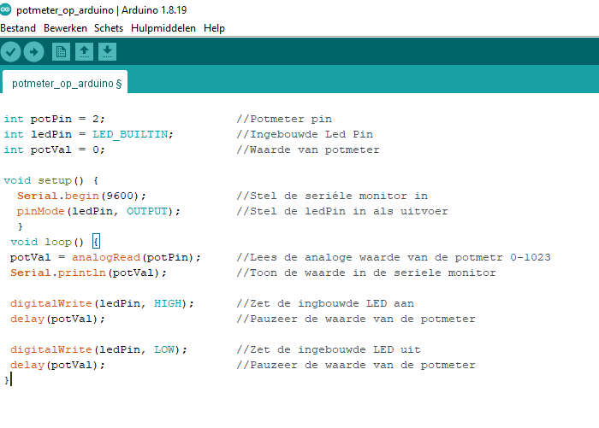
LED knipperen met potmeter

Slide 7
LED knipperen met aan/uit knop

Slide 8
LED aan en uit zetten met drukknop

Slide 9
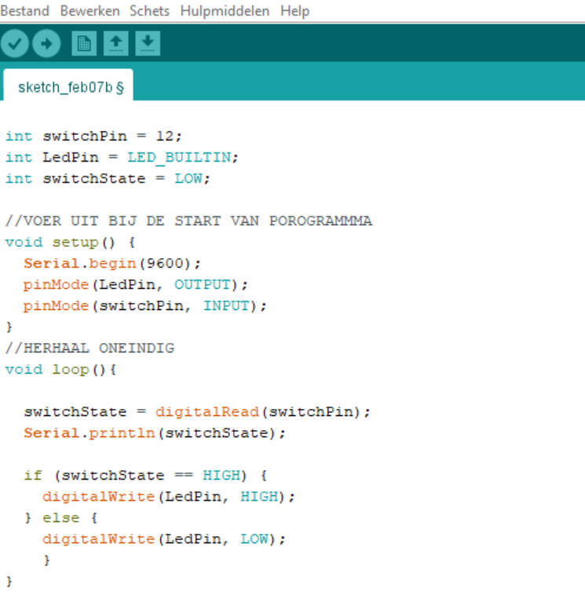
LED aan en uit zetten met drukknop

Slide 10
Led knipperen op temperatuur

Slide 11
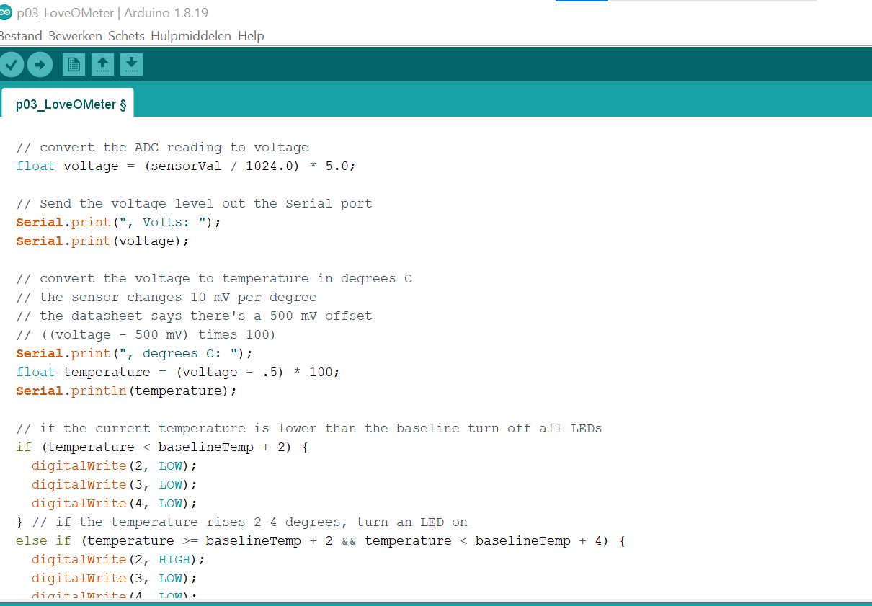
Led knipperen op temperatuur

